Slide 1


TIẾT 24

Slide 2


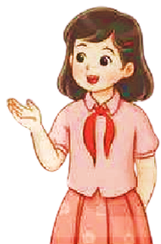

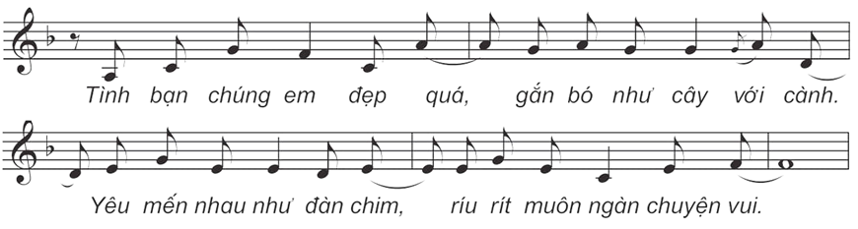
Trò chơi: “Câu hát quen thuộc”.

Slide 3

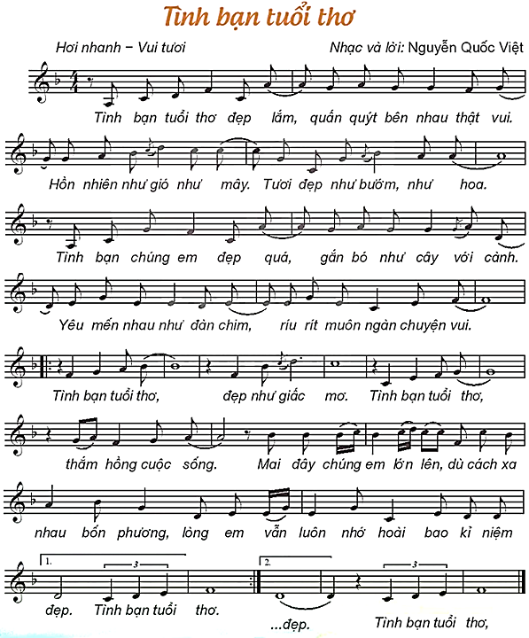

Slide 4

HÁT
THEO NHẠC ĐỆM

Slide 5
HÁT KẾT HỢP
VẬN ĐỘNG CƠ THỂ

Slide 6

HÁT KẾT HỢP
VẬN ĐỘNG MINH HỌA
THEO Ý THÍCH

Slide 7


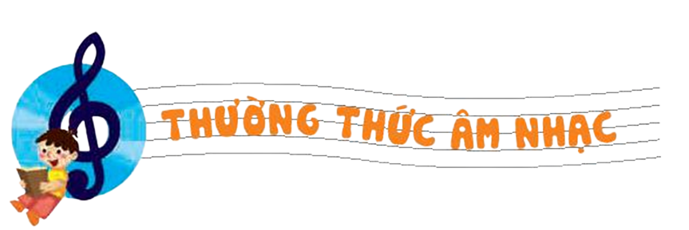


Slide 8

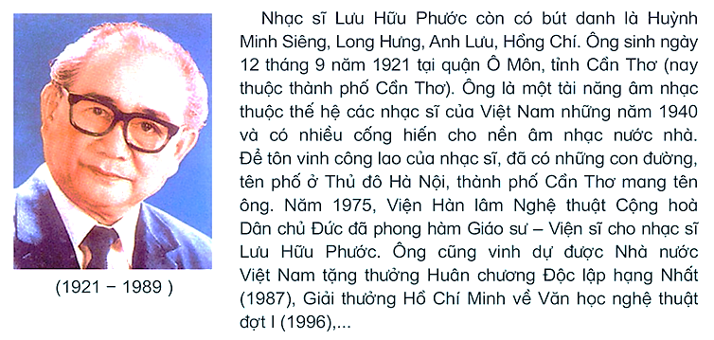

Slide 9
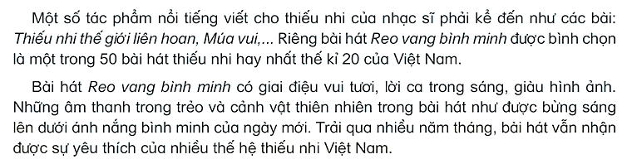

Slide 10
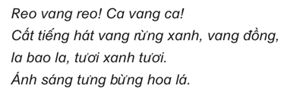
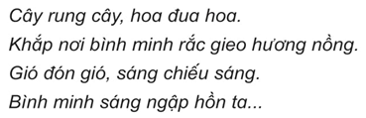

Slide 11
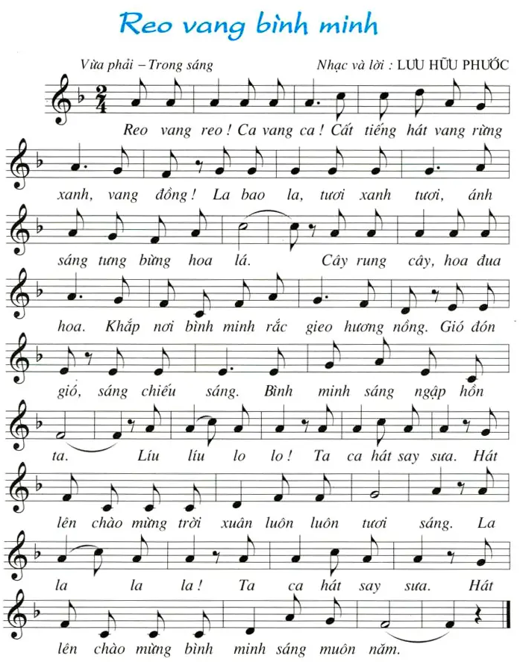

Slide 12



CÂU HỎI
+ Bài hát Reo vang bình minh gợi cho em cảm xúc như thế nào?
+ Bài hát nói về nội dung gì?

Slide 13
NGHE NHẠC KẾT HỢP
VẬN ĐỘNG CƠ THỂ
THEO Ý THÍCH

